Slide 1

Actualización-Caso clínico
DERMATOLOGÍA. CURSO SUPERIOR INTENSIVO. Trienal. AMA
Curso que se realiza desde agosto 2008
Directora: Prof. Dra. Lidia Ester Valle
Secretarias: Dras. Carolina Pereira y Miriam Góngora Descarpontriez
Fecha: 09/03 al 23/11/21
Teóricos. Martes: 2° y 4°: 14:00 a 19:00 horas
Prácticos. 20 horas/semana
DERMATOLOGÍA. CURSO SUPERIOR INTENSIVO. Trienal. MORÓN
Curso que se realiza desde agosto 2004
Directora: Prof. Dra. Lidia Ester Valle
Coordinadora: Dra. Mónica Artecona
Secretaria: Dra. Miriam Góngora Descarpontriez
Fecha: 12/03 al 26/11/21
Teóricos. Viernes: 2° y 4°: 14:00 a 19:00 horas
Prácticos. 20 horas/semana
Los teóricos de estos dos cursos, son presenciales, de 14:00 a 19:00 horas. De continuar la pandemia, serán por zoom y/u otro medio; de 15:00 a 17:30 horas.
Sociedad de Dermatología de la Ciudad de Buenos Aires
de la Asociación Médica Argentina (SDBA-AMA)

Slide 2
Actualización-Caso clínico
Dib Fajer S, González Jasso Y, Leal Osuna SE y col. Dermatomiositis paraneoplásica: reporte de dos casos. Rev Dermatol Cosmét Med y Quir Méx 2020; 3 (18): 192-197: https://www.medigraphic.com/pdfs/cosmetica/dcm-2020/dcm203f.pdf
Consulta: 29/03/2021
Presenta: Dra. Miriam Góngora Descarpontriez

Slide 3
RESUMEN
La dermatomiositis es una enfermedad idiopática que pertenece al grupo de las miopatías inflamatorias.
Presenta lesiones cutáneas características.
Se las clasifica según el grado de afección muscular en amiopática o miopática.
Todas las variantes clínicas presentan un riesgo elevado de malignidad, se considera que hasta el 30% de los casos comienzan en la edad adulta como un síndrome paraneoplásico, y la respuesta o evolución de la enfermedad cutánea y muscular dependerá del control o de la actividad de la patología oncológica de base.
Se presentan dos casos clínicos de pacientes con antecedentes de cáncer, se diagnostica dermatomiositis como síndrome paraneoplásico, uno con afectación muscular y el otro sin ella.
Dermatomiositis Paraneoplásica
MRGD

Slide 4
INTRODUCCIÓN
La dermatomiositis es una enfermedad idiopática, pertenece al grupo de las miopatías inflamatorias.
Con presencia de lesiones características como eritema en heliotropo, poiquilodermia, pápulas de Grotton y signo de Grotton.
Según el grado de afección muscular se las clasifica en amiopática o miopática.
De los casos de dermatomiositis de inicio en la edad adulta, el 30% se presenta como un síndrome paraneoplásico.
Todas las variantes clínicas de esta patología, poseen un riesgo elevado de malignidad asociadas a diferentes neoplasias.
Dermatomiositis Paraneoplásica
MRGD

Slide 5
INTRODUCCIÓN
En la forma clásica o miopática, los tumores más frecuentes en orden decreciente son ovario, pulmón y nasofaringe y en la forma amiopática mama, pulmón y ovario.
Se presentan dos casos de dermatomiositis, uno con afectación muscular y el otro sin ella.
El objetivo es mostrar los diferentes criterios diagnósticos de cada variante y la importancia de un tratamiento multidisciplinario.
Dermatomiositis Paraneoplásica
MRGD

Slide 6
CASO CLÍNICO
CASO-1
Paciente de sexo femenino de 44 años de edad, referida de otro servicio de dermatología, por presentar prurito.
Al momento de la consulta presentaba dermatosis diseminada, bilateral y simétrica localizada en rostro con predominio centrofacial, cuello, tórax anterior, dorso de las manos y las articulaciones interfalángicas.
Dermatomiositis Paraneoplásica
MRGD

Slide 7
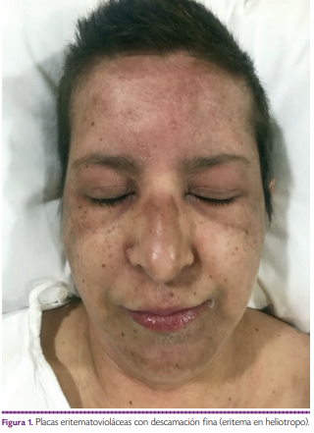
CASO CLÍNICO
CASO-1
La dermatosis era polimorfa, en el rostro presentaba placas edematosas y eritematovioláceas con descamación fina alrededor de los ojos (eritema en heliotropo).
Dermatomiositis Paraneoplásica
MRGD

Slide 8
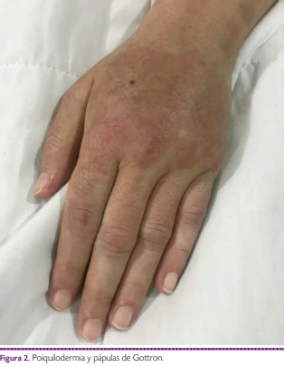
CASO CLÍNICO
CASO-1
En cuello, tórax anterior y dorso de las manos presentaba múltiples pápulas eritematosas confluentes y poiquilodermia.
Dermatomiositis Paraneoplásica
MRGD

Slide 9
Dermatomiositis Paraneoplásica
CASO CLÍNICO
Dermatosis de un mes de evolución asociada a prurito intenso y acompañada de pérdida ponderal involuntaria, epigastralgia leve, aumento del perímetro abdominal, debilidad muscular proximal y disfagia.
Con antecedente de carcinoma primario de ovario en estadío III c, diagnosticado y tratado con cirugía citorreductora óptima, realizada hace un mes.
Se realiza dosaje de CK (creatinfosfoquinasa) 1515 UI/L, mioglobina 339.6 ng/ml, aldolasa 6.75 IU/L, LDH (láctico-deshidrogenasa) 337 UI/L, anticuerpos específicos para miopatías inflamatorias ANA (anticuerpo antinuclear), anti Mi2 y anti Jo, todos negativos.
Electromiograma, mostró un proceso miopático primario de las cuatro extremidades en fase subaguda.
MRGD

Slide 10
CASO CLÍNICO
Biopsia de piel, mostró dermatitis crónica linfocítica, superficial y perivascular.
Biopsia de músculo, evidenció atrofia perifascicular.
Se diagnostica dermatomiositis miopática paraneoplásica asociada a adenocarcinoma primario de ovario.
Se indicó quimioterapia adyuvante con carboplatino, paclitaxel y bevacizumab y tratamiento dermatológico con esteroides tópicos de alta potencia, antihistamínicos y protector solar.
Después del primer ciclo de quimioterapia presentó mejoría cutánea y muscular.
Dermatomiositis Paraneoplásica
MRGD

Slide 11
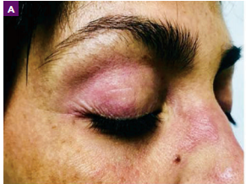
CASO CLÍNICO
CASO-2
Paciente de sexo femenino de 34 años de edad, consulta por dermatosis de un mes de evolución.
Al examen físico se observó dermatosis polimorfa diseminada, bilateral y simétrica, localizada en rostro, tronco y las cuatro extremidades con predominio proximal.
Las lesiones se caracterizaban por ser placas eritematovioláceas con leve edema y descamación fina en los párpados (eritema en heliotropo).
Dermatomiositis Paraneoplásica
MRGD

Slide 12
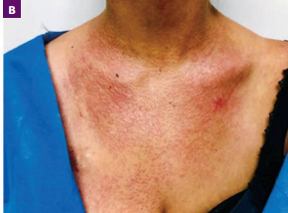
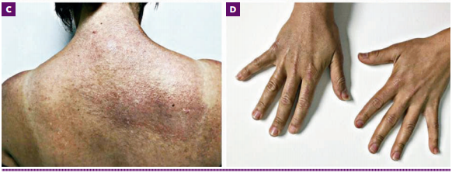
CASO CLÍNICO
CASO-2
Múltiples pápulas eritematosas y confluentes, en algunas áreas adoptaban distribución lineal, con hiperpigmentación y telangiectasias en tórax, brazos y muslos (poiquilodermia en signo en V, signo del chal y signo de Holster) y moderadas pápulas eritematovioláceas en las articulaciones interfalángicas dorsales de las manos, denominadas pápulas de Grotton.
Dermatomiositis Paraneoplásica
MRGD

Slide 13
CASO CLÍNICO
En la capilaroscopía se observaron capilares dilatados en el pliegue ungueal proximal.
La paciente refirió prurito intenso sin predominio de horario, no presentar debilidad muscular u otra sintomatología. Con antecedentes de carcinoma ductal invasor de mama izquierda (T3 N2 Mo) diagnosticado hace dos años, tratada con cirugía, quimioterapia y radioterapia, que remitió en un año después. Presentó dermatosis de las mismas características hace dos años en coincidencia con el diagnóstico de cáncer y se descartó metástasis cutánea.
Se realizaron dosaje de anticuerpos ANA, Mi2 y Jo, todos negativos; enzimas musculares y hepáticas con valores normales: CPK 64 U/L, TGO (transaminasa glutámico-oxalacética) 22 U/L, TGP (transaminasa glutámico-pirúvica) 17 U/L, LDH 200 U/L.
Electromiograma sin alteraciones.
Dermatomiositis Paraneoplásica
MRGD

Slide 14
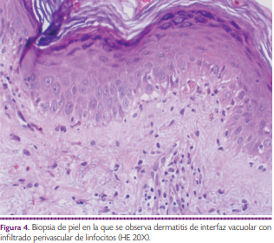
CASO CLÍNICO
Biopsia de piel: mostró dermatitis de interfaz vacuolar con infiltrado perivascular de linfocitos.
Tomografía por emisión de positrones (PET) mostró recidiva del tumor de mama.
Se diagnostica dermatomiositis amiopática paraneoplásica.
Se inició tratamiento oncológico a base de anastrazol y dermatológico con hidroxicloroquina, corticoesteroides tópicos, emolientes, antihistamínicos y fotoprotección; con respuesta favorable.
Dermatomiositis Paraneoplásica
MRGD

Slide 15
DISCUSIÓN
La dermatomiositis es una patología de distribución mundial, su incidencia es de 9.6 casos por millón de habitantes por año, es dos a tres veces más frecuente en el sexo femenino.
Puede aparecer a cualquier edad, presenta un patrón bimodal con dos picos de incidencia: uno antes de los 16 años, el otro entre los 40 y 60 años de vida, por eso algunos autores la clasifican en dermatomiositis juvenil y del adulto.
Su patogénesis continúa siendo desconocida, se ha planteado que en aquellos individuos genéticamente predispuestos sobreviene la activación del sistema inmunológico mediado por un desencadenante inespecífico, que lleva a la sobreexpresión de proteínas inflamatorias, la activación de células T y la producción de anticuerpos, generando inmunidad cruzada contra los antígenos del cuerpo provocando daño tisular; los antígenos virales o tumorales, algunos fármacos y la luz ultravioleta son principales desencadenantes de esta patología.
Dermatomiositis Paraneoplásica
MRGD

Slide 16
DISCUSIÓN
Esta entidad se caracteriza por la presencia de lesiones cutáneas características, es más frecuente el eritema en heliotropo y poiquilodermia en áreas fotoexpuestas (signo en V y signo del chal), en muslos y caderas (signo de Holster).
Las pápulas de Grotton y el signo de Grotton, son las únicas manifestaciones cutáneas patognomónicas de esta patología, su presencia es poco frecuente en todos los pacientes.
Alopecia no cicatrizal, cambios en el cuero cabelludo, hipertricosis folicular, telangiectasias ungueales, vasculitis cutáneas, fenómeno de Raynaud, manos de mecánico, calcinosis, paniculitis y urticaria, todo lo anterior es infrecuente.
Dermatomiositis Paraneoplásica
MRGD

Slide 17
DISCUSIÓN
Pacientes con dermatomiositis clásica o miopática, presentan debilidad muscular proximal (hombros y cintura escapular) simétrica, de intensidad variable y evolución lenta, a veces acompañada de mialgias.
Puede comprometer el cuello, la faringe o el tercio superior del esófago, provocando disfonía, disfagia o reflujo gastroesofágico.
Además de la afección cutánea y muscular, algunos pacientes presentan miocarditis, poliartritis o enfermedad pulmonar intersticial, esta última de peor pronóstico en la variante amiopática y está asociada con el anticuerpo anti-MDA5 (melanoma differentation-associated gene 5).
Ante la sospecha de dermatomiositis, se deben solicitar: laboratorios generales, enzimas musculares CPK (la más específica), anticuerpos para miopatías y biopsia cutánea.
Dermatomiositis Paraneoplásica
MRGD

Slide 18
DISCUSIÓN
El electromiograma, la resonancia magnética o biopsia muscular, se reservan solamente en pacientes que presentan síntomas musculares.
En el estudio histopatológico de piel, es frecuente observar una alteración vacuolar de la membrana basal con infiltrado inflamatorio mononuclear (dermatitis de interfase) y un aumento en la mucina dérmica; en el músculo hay lisis, atrofia o necrosis de las fibras musculares en parches, con infiltrado de linfocitos y macrófagos perivasculares y perimisiales.
Anticuerpos asociados a dermatomiositis: ANA, anti-Ro, anti-La, anti-Scl-70, anti-Jo, anti-Mi2, anti-HMGCoA, anti-MDA5, anti-p-155, anti-CAMD-140, anti-SRP, entre otros.
El anti-Mi2, se asocia con una respuesta favorable al tratamiento y un bajo riesgo de malignidad.
Dermatomiositis Paraneoplásica
MRGD

Slide 19
DISCUSIÓN
El anti-p-155 y anti-CAMD-140, se asocian con la variante amiopática con manifestaciones cutáneas severas y alto riesgo de malignidad, hasta el 70%.
Los pacientes en quienes la dermatomiositis se presenta como un síndrome paraneoplásico, generalmente los anticuerpos habitualmente son negativos, como en los dos casos.
Criterios diagnósticos para la dermatomiositis (propuestos por Bohan y Peter en 1975).
Con alta sensibilidad (94%), se deben cumplir al menos 4 criterios para el diagnóstico definitivo. 1-Lesiones características de dermatomiositis. 2-Debilidad simétrica y progresiva de los músculos de la cintura escapular o pélvica. 3-Biopsia muscular característica de miopatía inflamatoria. 4-Elevación de enzimas musculares. 5-Alteración en el electromiograma.
Dermatomiositis Paraneoplásica
MRGD

Slide 20
DISCUSIÓN
En el caso-1, la paciente presentó los 5 criterios, con diagnóstico de dermatomiositis paraneoplásica miopática.
Criterios para diagnóstico de dermatomiositis amiopática (propuesto por Sontheimer).
Se deben cumplir todos los criterios para el diagnóstico definitivo de dermatomiositis amiopática.
1-Presencia de lesiones cutáneas características de dermatomiositis.
2-Biopsia cutánea con hallazgos característicos de dermatomiositis.
3-Ausencia de debilidad muscular en un periodo mayor o igual a 6 meses tras la aparición de las lesiones cutáneas.
4-Enzimas musculares normales en un periodo mayor o igual a 6 meses tras la aparición de las lesiones cutáneas.
Dermatomiositis Paraneoplásica
MRGD

Slide 21
DISCUSIÓN
En el caso-2, se cumplieron todos los criterios, se diagnosticó dermatomiositis paraneoplásica amiopática y representa el 21% de los casos de dermatomiositis.
La afectación de la piel habitualmente precede al daño muscular en mas del 50% de los pacientes, por lo tanto es alta la posibilidad de que la variante amiopática, con el tiempo evolucione a la variante miopática; no puede ser el diagnóstico definitivo de dermatomiositis amiopática hasta que hayan transcurrido un tiempo mínimo de 2 años sin evidencia de daño muscular. Como en el caso-2, las primeras manifestaciones cutáneas se presentaron con el diagnóstico inicial del cáncer, y no sólo en la recidiva, cumpliéndose el periodo de los dos años sin afectación muscular.
Dermatomiositis Paraneoplásica
MRGD

Slide 22
DISCUSIÓN
Como síndrome paraneoplásico, la dermatomiositis puede presentarse antes, después o asociada con el diagnóstico de cáncer.
Es frecuente, que el síndrome paraneoplásico sea dependiente del cáncer, con mejoría de los síntomas cutáneos y musculares durante el tratamiento oncológico y con exacerbación durante las recidivas.
En los primeros tres años posteriores al diagnóstico, existe mayor riesgo de desarrollar una neoplasia y ese riesgo disminuye a partir de los cinco años, posiblemente debido a que algunos de los tratamientos inmunosupresores indicados en esta entidad, tienen un papel importante por sí mismos en el desarrollo de la neoplasia.
Dermatomiositis Paraneoplásica
MRGD

Slide 23
TRATAMIENTO
Debe ser individualizado, según las comorbilidades y edad del paciente.
Cuando la dermatomiositis se presenta como un síndrome paraneoplásico, la mejoría de los síntomas cutáneos y musculares dependerá del tratamiento simultáneo de la enfermedad oncológica de base, como se observó en los casos 1 y 2.
Como tratamiento de primera línea, se indica fotoprotección y tratamiento tópico con esteroides y antimaláricos.
En el tratamiento tópico, los esteroides o inhibidores de la calcineurina se emplean como coadyuvantes del tratamiento sistémico.
Los antimaláricos se emplean por sus propiedades fotoprotectivas y antiinflamatorias, se recomienda hidroxicloroquina 400-200 mg/día y cloroquina 250 mg/día.
Dermatomiositis Paraneoplásica
MRGD

Slide 24
TRATAMIENTO
Los antimaláricos no tienen efecto sobre los síntomas musculares, en la variante amiopática hay que agregar el uso de corticoesteroides.
No existen guías estandarizadas para el tratamiento con esteroides sistémicos, habitualmente se emplea prednisona 0.5-1 mg/kg/día, en casos severos bolos de metilprednisolona 250-1000 mg/día, en casos refractarios metotrexato, mofetil micofenolato, azatioprina, inhibidores de TNF alfa, rituximab e inmunoglobulina intravenosa.
Los pacientes deben saber que la dermatomiositis es una patología fotoexarcebada, el tratamiento y la prevención de la fotosensibilidad es muy importante.
La dermatomiositis presenta una recurrencia de hasta el 60% de los casos y en todas las variantes clínicas, un riesgo hasta 10% mayor que el de la población general de morir de alguna causa relacionada con esta patología, fundamentalmente de cáncer, con una tasa de supervivencia a los 5 años de 63-95%; son pacientes que necesitan seguimiento a largo plazo con el propósito de disminuir la morbimortalidad.
Dermatomiositis Paraneoplásica
MRGD

Slide 25
CONCLUSIÓN
La dermatomiositis al ser una patología infrecuente, con amplio espectro en su presentación clínica, sin hallazgos histológicos o de laboratorio patognomónicos, demanda de una alta sospecha para el médico tratante en el reconocimiento a partir de su expresión en la piel para el diagnóstico de patologías sistémicas.
Debido al alto riesgo de evolucionar de alguna neoplasia, todos los adultos que empiecen con dermatomiositis deberán tener un seguimiento a largo plazo abocado a descartar la malignidad.
Tener en cuenta, que cuando se presenta como un síndrome paraneoplásico su abordaje debe ser multidisciplinario.
Dermatomiositis Paraneoplásica
MRGD

Slide 26
Dib Fajer S, González Jasso Y, Leal Osuna SE y col. Dermatomiositis paraneoplásica: reporte de dos casos. Rev Dermatol Cosmét Med y Quir Méx 2020; 3 (18): 192-197: https://www.medigraphic.com/pdfs/cosmetica/dcm-2020/dcm203f.pdf
Consulta: 29/03/2021
Presenta: Dra. Miriam Góngora Descarpontriez
MUCHAS GRACIAS
Dra. Miriam Góngora Descarpontriez

